Slide 1
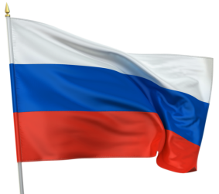
Логопедическое занятия
в подготовительной к школе группе
"Космос"

Slide 2
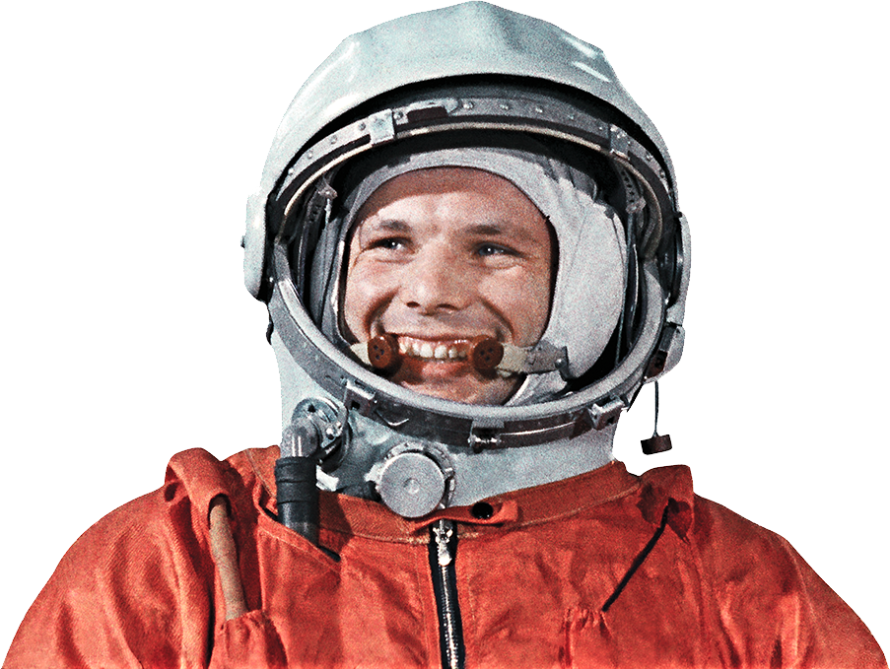
Юрий Алексеевич Гагарин
– советский космонавт, совершивший первый полёт в космос на корабле
«Восток». Его
полёт вокруг
Земли длился
108 минут

Slide 3
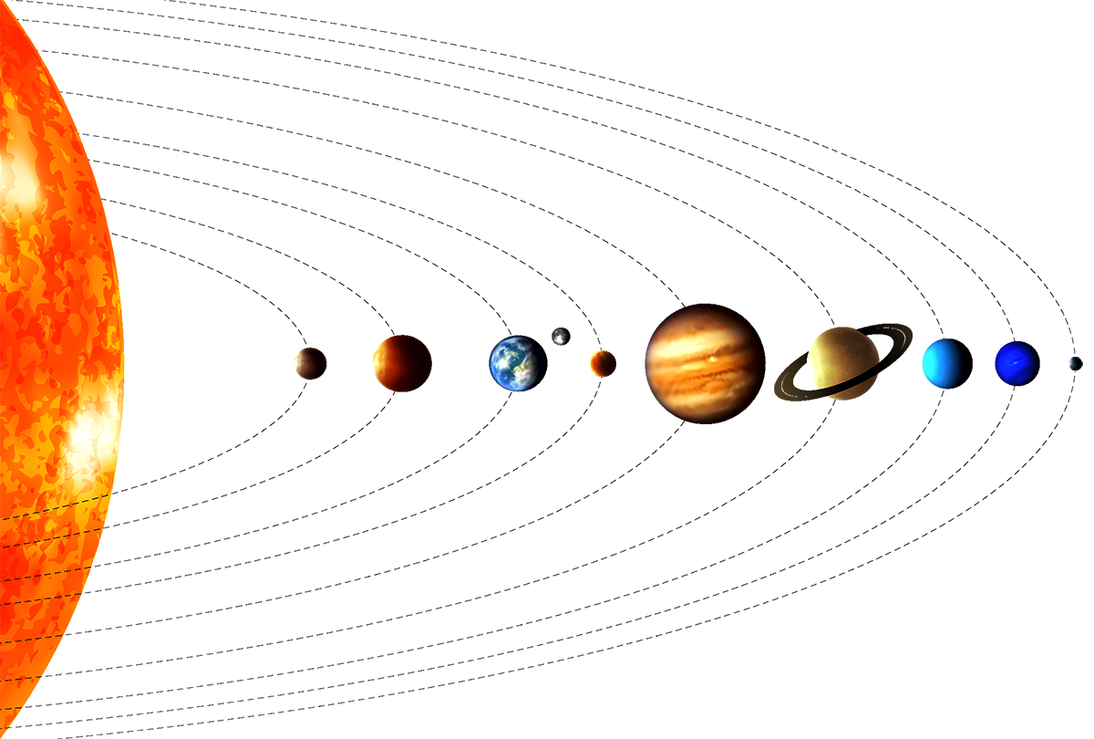
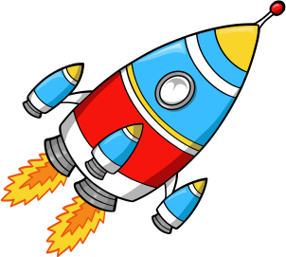

Slide 4
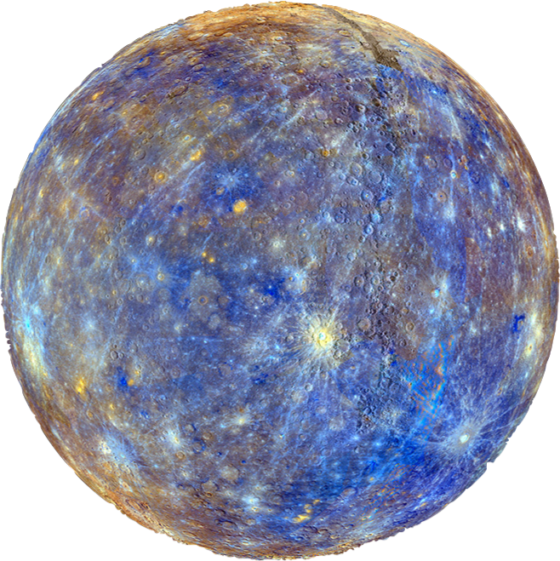
Меркурий - самая маленькая, жаркая и быстрая планета нашей солнечной системы. На этой планете долго задерживаться нельзя - она очень горячая. А внутри планета холодная

Slide 5
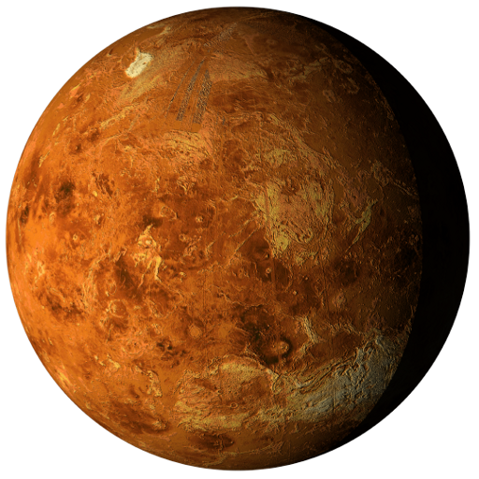
Венера, планета которая движется в противоположную сторону в отличие от других планет. Тут везде облака, постоянно идёт дождь с грозами и молниями. Не доходит до этой планеты солнечный свет.

Slide 6
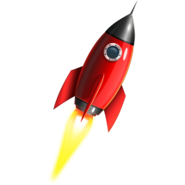
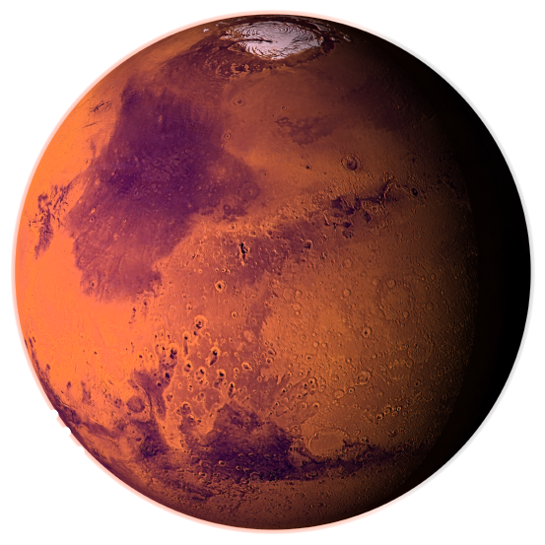
Марс - «красная планета» нашей Солнечной системы Получил он это название из-за того, покрыт плотным слоем красной пыли. Здесь никогда не бывает тепло – самая высокая температура 0 градусов. Существует мнение, что на Марсе есть жизнь. Но это еще, ни кем не доказано. Многие космонавты мечтают посетить эту планету

Slide 7
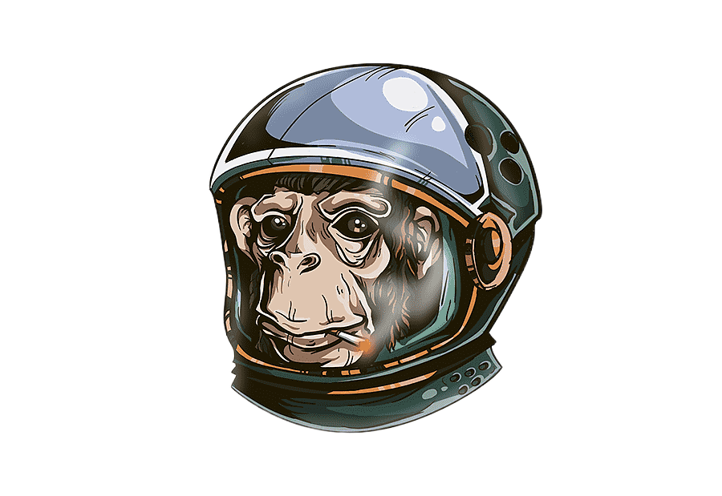
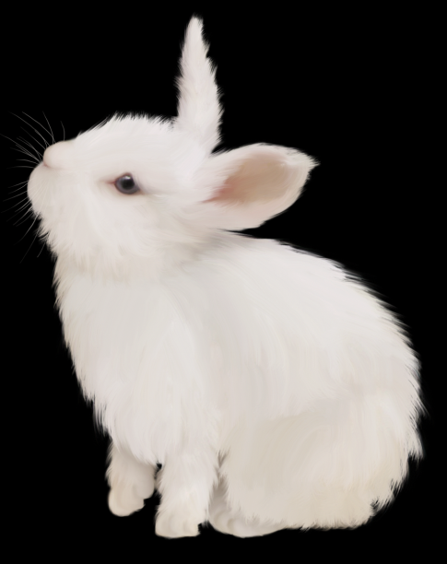
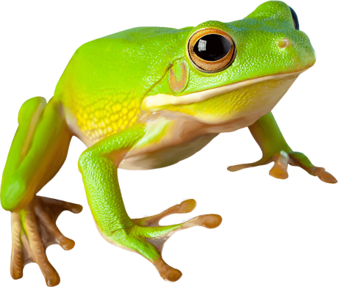
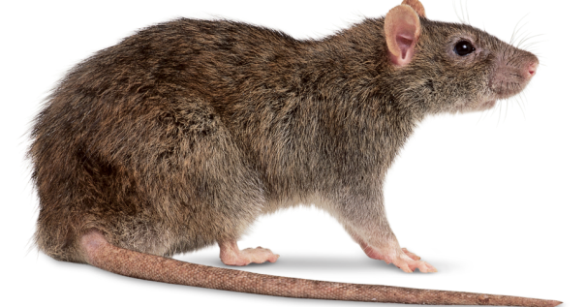
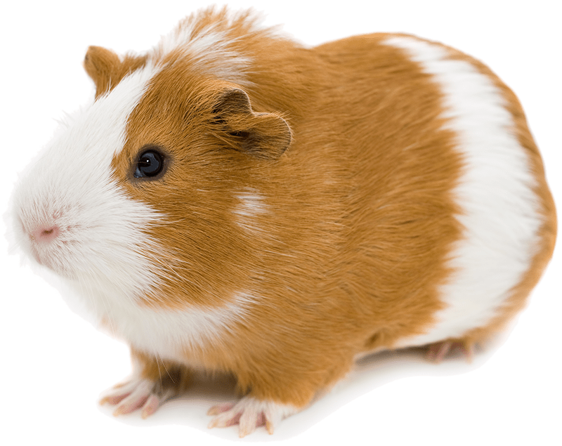
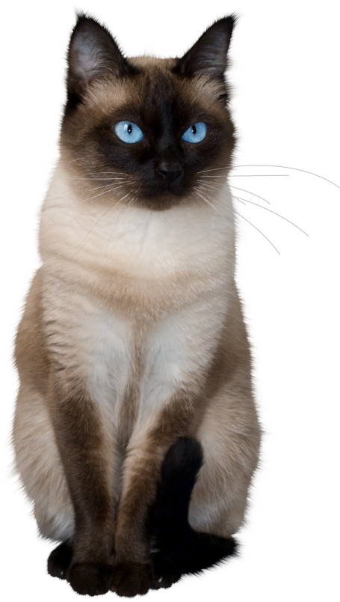
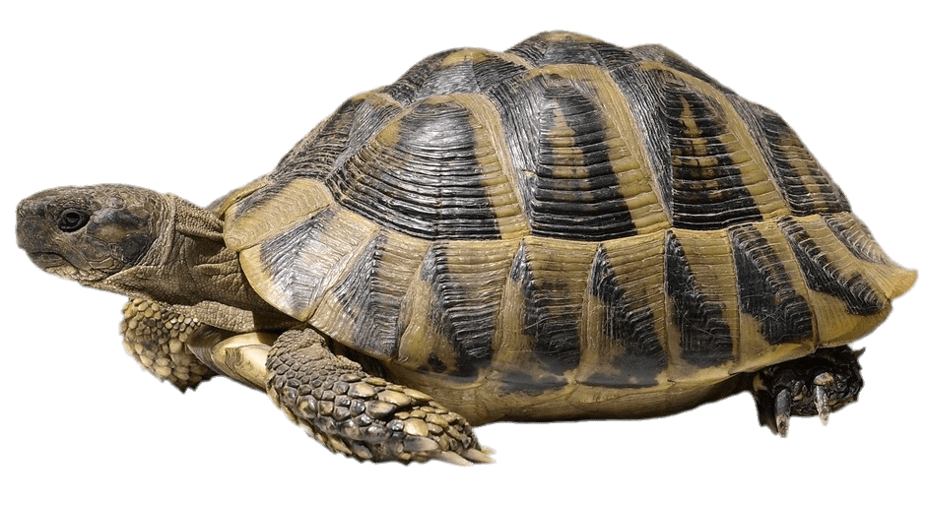
Животные, побывавшие в космосе

Slide 8
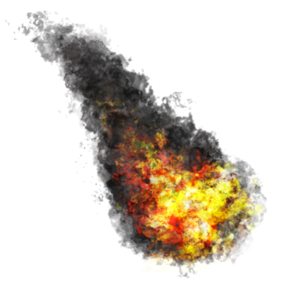
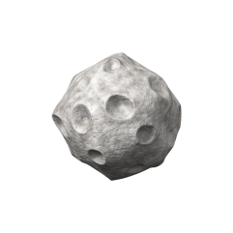
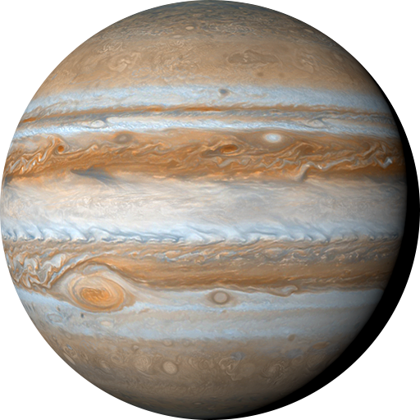
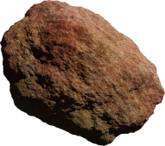
Юпитер - это самая большая планета в Солнечной системе. В два с половиной раза массивнее всех планет, вместе взятых. На планете нет твердой поверхности. Она состоит из ядовитых газов, поэтому жить там невозможно

Slide 9
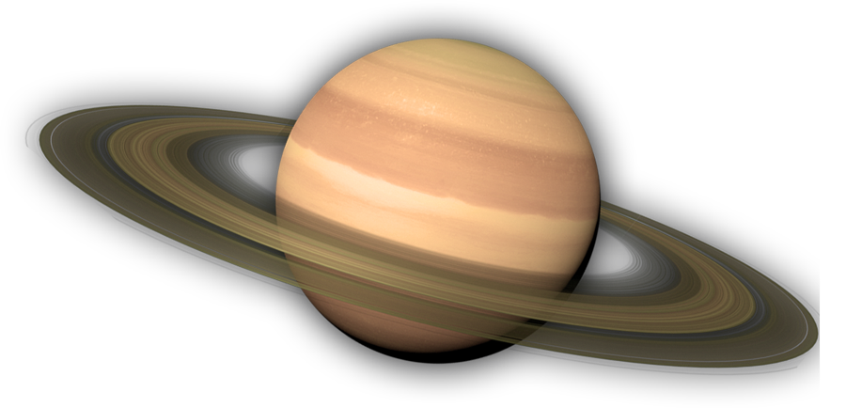
Сатурн – планета с миллионами колец, состоящих из обломков льда и камней. У нас с Земли видно объединения этих колец, их шесть. Поверхность Сатурна состоит из жидкости и газа.

Slide 10
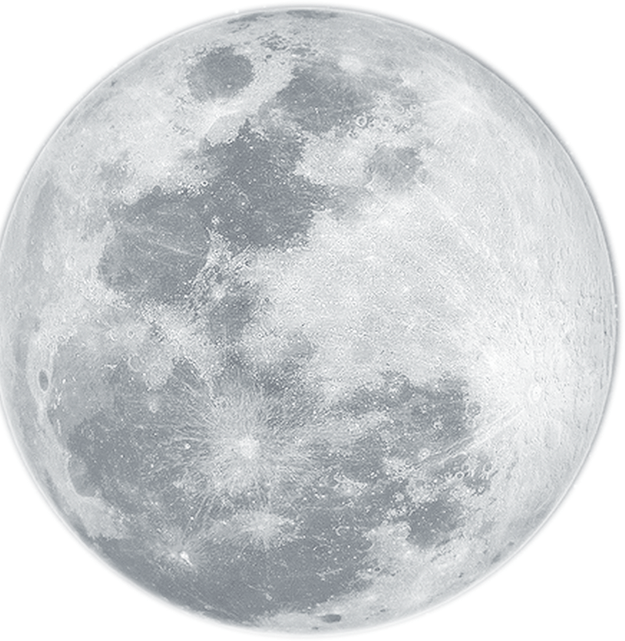
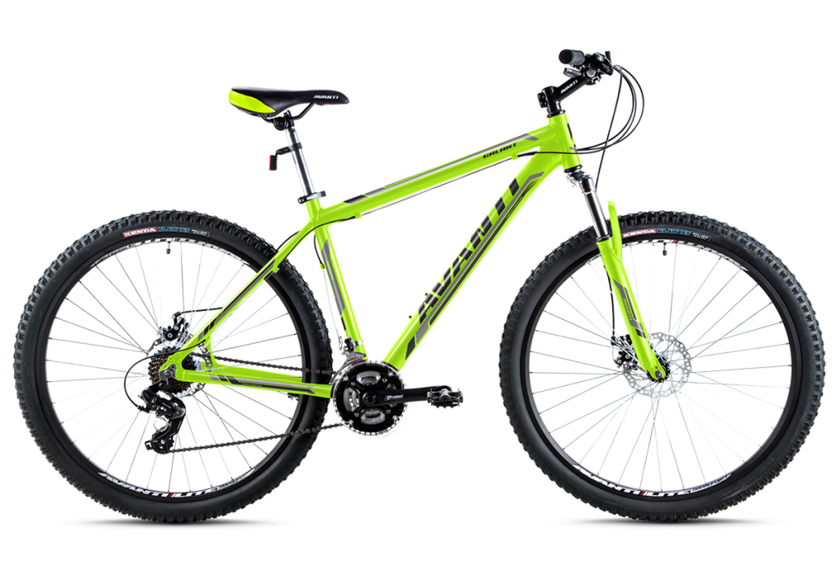
Звезда, метеорит,
звездолёт,
комета
Трактор,
ракета,
машина, велосипед
Луна,
Марс, Сатурн, Венера

Slide 11
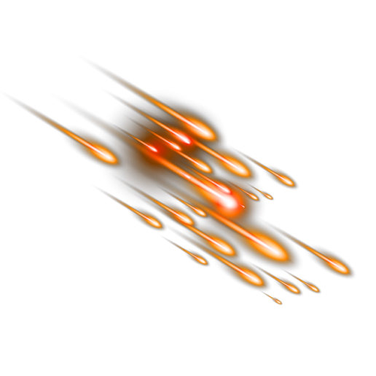
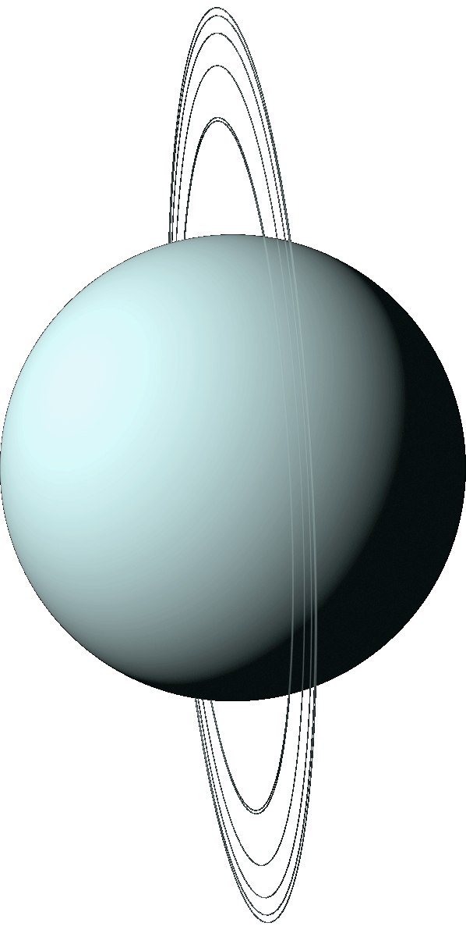
Уран - это уникальная планета Солнечной системы. Её особенность в том, что она вращается вокруг Солнца не как все, а «лёжа на боку». Атмосфера Урана признана самой холодной в нашей Солнечной системе, температура равна - 224 C

Slide 12
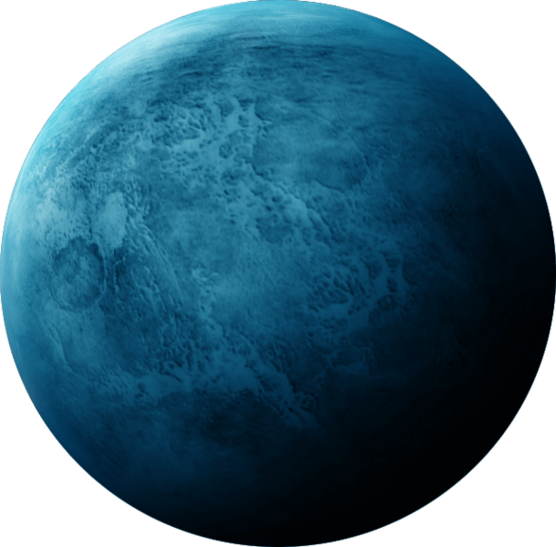
Нептун - одна из газовых планет-гигантов нашей Солнечной системы. Масса, которой в 17 раз больше Земли. На Нептуне бушуют самые сильные ветра.

Slide 14



